Slide 1
オフライン強化学習

Slide 2
目次
オフライン強化学習とは
Importance Samplingを用いたオフライン強化学習法
分布変化を制限するオフライン強化学習
オフライン強化学習の課題

Slide 3
1. オフライン強化学習とは
オフライン強化学習とは環境またはシミュレーターが利用できない状況下での強化学習手法のこと
シミュレーターが利用できる場合での強化学習手法はオンライン強化学習と呼ぶ
オフライン強化学習ではシミュレーターは利用できないため、過去の記録を用いて強化学習を行う

Slide 4

1. オフライン強化学習とは
オンライン強化学習との比較
オンライン強化学習
行動に対する報酬が即時に分かる
そのため、方策を随時更新可能
オフライン強化学習
行動や状態とその報酬の記録のみ分かる
未知の行動や報酬が存在するため、
方策の更新方法に工夫が必要
行動
報酬
行動と結果
記録・データセット
シミュレーター

Slide 5
1. オフライン強化学習とは
オフライン強化学習の適用範囲
ヘルスケア
患者の検査結果と医師の治療履歴を用いてより適切な治療法を見つけるようなケース
対話AI
生きた人間との会話を通してモデルを高度化することはコストが高いため、会話履歴を用いることで低コストのモデル開発が可能
ロボット操作
様々なタスクのシミュレーターを作成することは可能だが非効率であり、過去の記録から学習することで例えば牛肉と玉ねぎのスープと、鶏肉とニンジンのスープを作った経験から玉ねぎとニンジンを含むスープを作ることを習得可能である

Slide 6
1. オフライン強化学習とは
オフライン強化学習の難しい点
データセット内で学習を進める必要があること
そのため、データセット内に高収益な行動やデータが含まれていることを仮定する必要がある
分布シフトの問題
通常機械学習はデータはある分布に従い、その分布に対する適切なモデルを構築する
強化学習では方策によって状態や行動、報酬の分布が変化する
したがって、データ収集とモデル訓練時の方策が異なると分布シフトにより適切なモデルが構築できない可能性がある
オンライン強化学習ではモデル訓練と同時にデータを更新するため分布シフトの問題が発生しない

Slide 7
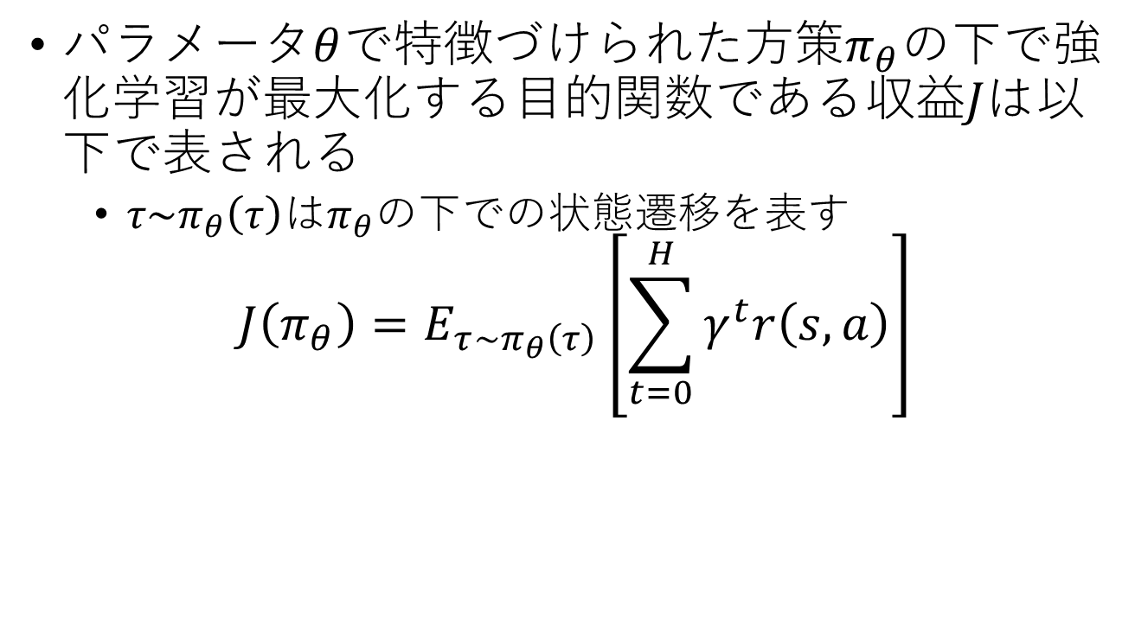
2. Importance Samplingを用いたオフライン強化学習法
パラメータ$θ$で特徴づけられた方策$π_{θ}$の下で強化学習が最大化する目的関数である収益$Jは$以下で表される
$τ\sim π_{θ}\left(τ\right)$は$π_{θ}$の下での状態遷移を表す
$$J\left(π_{θ}\right)=E_{τ\sim π_{θ}\left(τ\right)}\left[\sum_{t=0}^{H}{γ^{t}r\left(s,a\right)}\right]$$

Slide 8
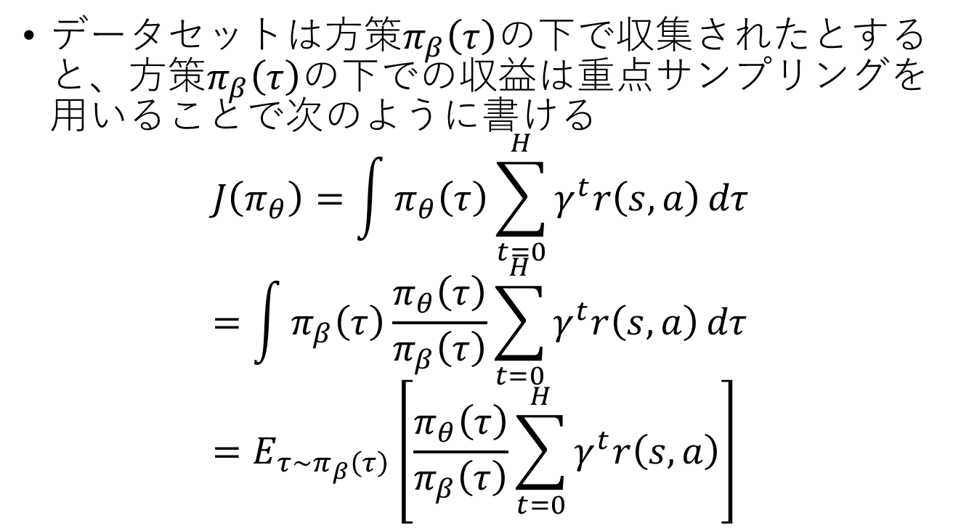
2. Importance Samplingを用いたオフライン強化学習法
データセットは方策$π_{β}\left(τ\right)$の下で収集されたとすると、方策$π_{β}\left(τ\right)$の下での収益は重点サンプリングを用いることで次のように書ける
$$J\left(π_{θ}\right)=\int{π_{θ}\left(τ\right)}\sum_{t=0}^{H}{γ^{t}r\left(s,a\right)}dτ \\ =\int{π_{β}\left(τ\right)}\frac{π_{θ}\left(τ\right)}{π_{β}\left(τ\right)}\sum_{t=0}^{H}{γ^{t}r\left(s,a\right)}dτ \\ =E_{τ\sim π_{β}\left(τ\right)}\left[\frac{π_{θ}\left(τ\right)}{π_{β}\left(τ\right)}\sum_{t=0}^{H}{γ^{t}r\left(s,a\right)}\right]$$

Slide 9
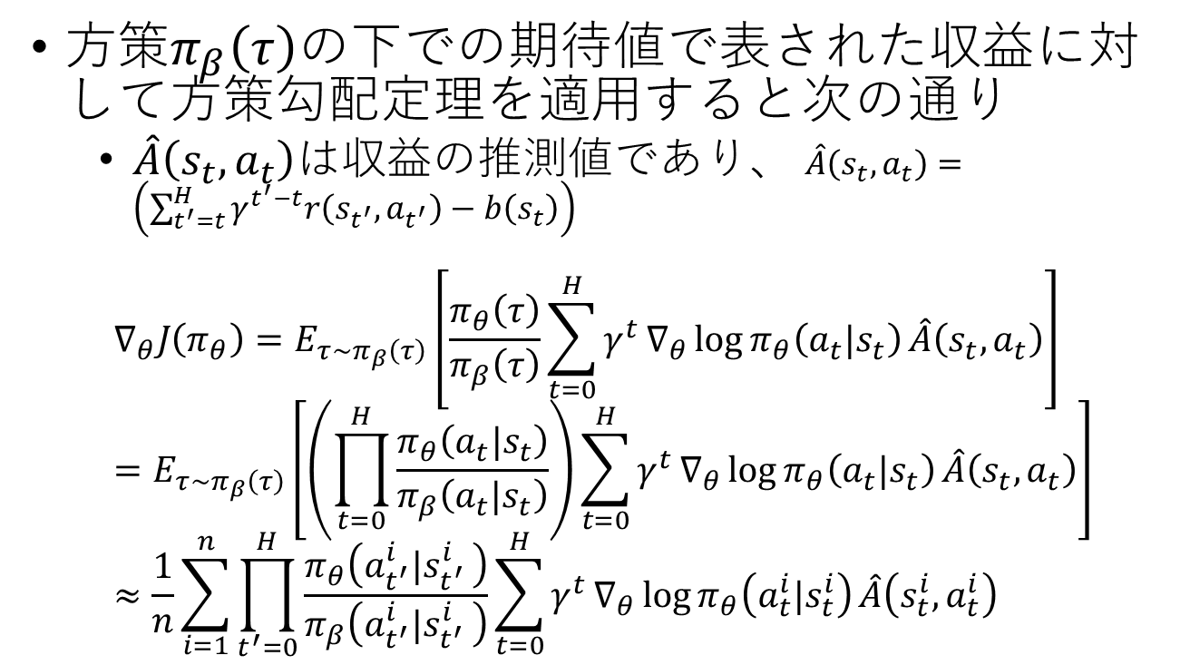
2. Importance Samplingを用いたオフライン強化学習法
方策$π_{β}\left(τ\right)$の下での期待値で表された収益に対して方策勾配定理を適用すると次の通り
$\hat{A}\left(s_{t},a_{t}\right)$は収益の推測値であり、 $\hat{A}\left(s_{t},a_{t}\right)=\left(\sum_{t^{′}=t}^{H}{γ^{t^{′}−t}r\left(s_{t^{′}},a_{t^{′}}\right)}−b\left(s_{t}\right)\right)$
$$∇_{θ}J\left(π_{θ}\right)=E_{τ\sim π_{β}\left(τ\right)}\left[\frac{π_{θ}\left(τ\right)}{π_{β}\left(τ\right)}\sum_{t=0}^{H}{γ^{t}}∇_{θ}\log{π_{θ}\left(a_{t}|s_{t}\right)}\hat{A}\left(s_{t},a_{t}\right)\right] \\ =E_{τ\sim π_{β}\left(τ\right)}\left[\left(\prod_{t=0}^{H}{\frac{π_{θ}\left(a_{t}|s_{t}\right)}{π_{β}\left(a_{t}|s_{t}\right)}}\right)\sum_{t=0}^{H}{γ^{t}}∇_{θ}\log{π_{θ}\left(a_{t}|s_{t}\right)}\hat{A}\left(s_{t},a_{t}\right)\right] \\ ≈\frac{1}{n}\sum_{i=1}^{n}{\prod_{t^{′}=0}^{H}{\frac{π_{θ}\left(a_{t^{′}}^{i}|s_{t^{′} }^{i}\right)}{π_{β}\left(a_{t^{′}}^{i}|s_{t^{′} }^{i}\right)}}}\sum_{t=0}^{H}{γ^{t}}∇_{θ}\log{π_{θ}\left(a_{t}^{i}|s_{t}^{i}\right)}\hat{A}\left(s_{t}^{i},a_{t}^{i}\right)$$

Slide 10
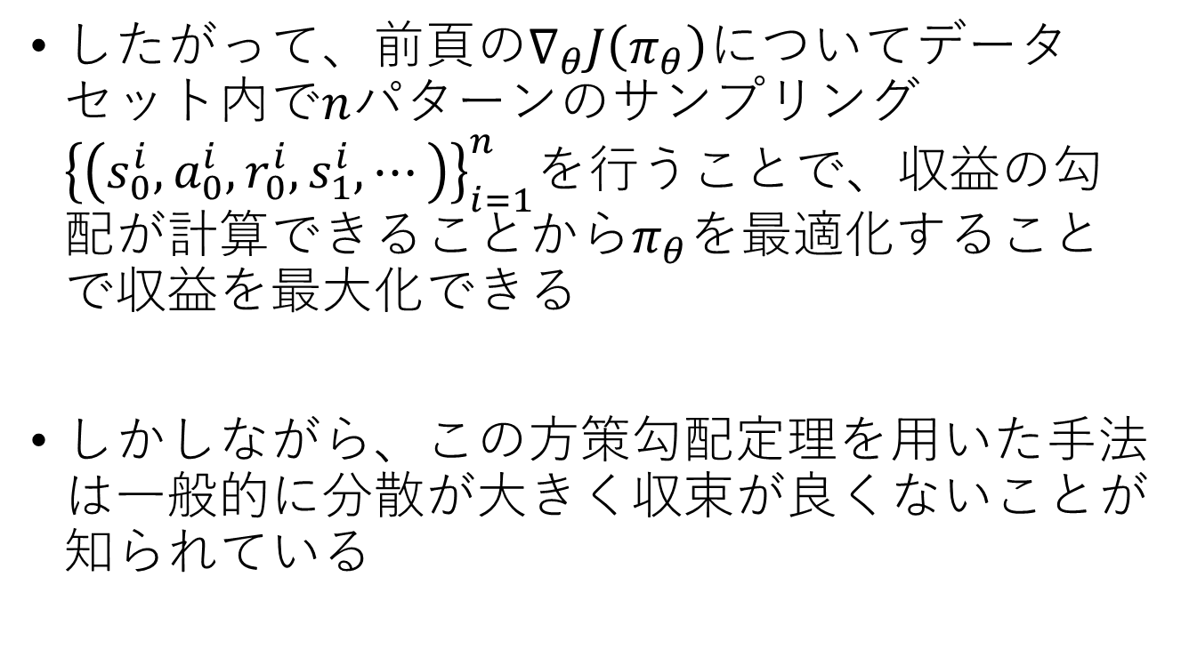
2. Importance Samplingを用いたオフライン強化学習法
したがって、前頁の$∇_{θ}J\left(π_{θ}\right)$についてデータセット内で$n$パターンのサンプリング${\left\{\left(s_{0}^{i},a_{0}^{i},r_{0}^{i},s_{1}^{i},⋯\right)\right\}}_{i=1}^{n}$を行うことで、収益の勾配が計算できることから$π_{θ}$を最適化することで収益を最大化できる
しかしながら、この方策勾配定理を用いた手法は一般的に分散が大きく収束が良くないことが知られている

Slide 11
3.分布変化を制限するオフライン強化学習
1章で述べた通りオフライン強化学習の難しさはデータ収集とモデル訓練時の方策が異なり、分布シフトや収集時のデータの外のケースを評価する際の誤差に起因する
したがって、データ収集時の分布から近しい分布の中で方策を最適化すれば上記の問題を回避可能

Slide 12

3.分布変化を制限するオフライン強化学習
分布を制限して方策を最適化するためには、次の条件を満たす範囲でパラメータ$θ$を最適化すればよい
$d\left(x,y\right)$は分布$x,y$の距離を表す関数
$$d\left(π_{θ},π_{β}\right)≤ε$$

Slide 13
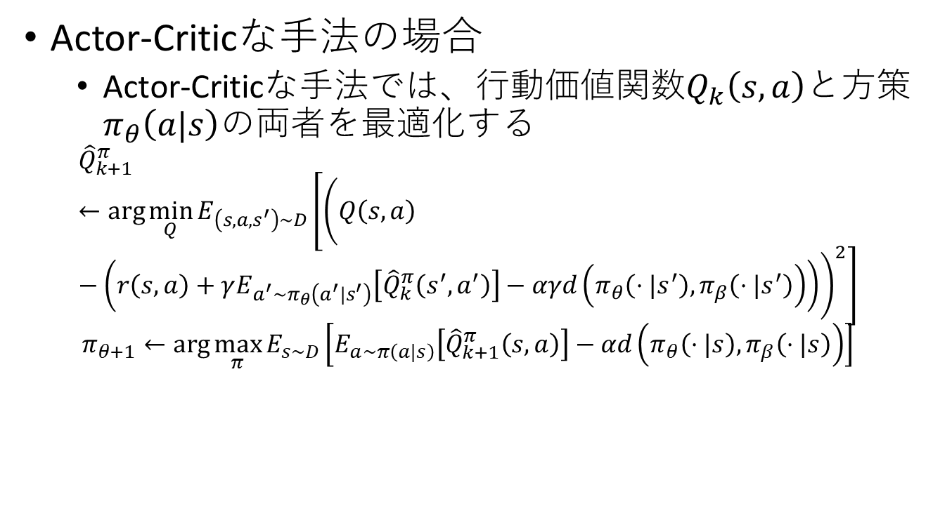
3.分布変化を制限するオフライン強化学習
Actor-Criticな手法の場合
Actor-Criticな手法では、行動価値関数$Q_{k}\left(s,a\right)$と方策$π_{θ}\left(a|s\right)$の両者を最適化する
$${\hat{Q}}_{k+1}^{π}←\arg{\min_{Q}{E_{\left(s,a,s^{′}\right)\sim D}}\left[{\left(Q\left(s,a\right)−\left(r\left(s,a\right)+γE_{a^{′}\sim π_{θ}\left(a^{′}|s^{′}\right)}\left[{\hat{Q}}_{k}^{π}\left(s^{′},a^{′}\right)\right]−αγd\left(π_{θ}\left(⋅|s^{′}\right),π_{β}\left(⋅|s^{′}\right)\right)\right)\right)}^{2}\right]}$$
$$π_{θ+1}←\arg{\max_{π}{E_{s\sim D}}}\left[E_{a\sim π\left(a|s\right)}\left[{\hat{Q}}_{k+1}^{π}\left(s,a\right)\right]−αd\left(π_{θ}\left(⋅|s\right),π_{β}\left(⋅|s\right)\right)\right]$$

Slide 14
3.分布変化を制限するオフライン強化学習

Slide 15
参考文献
Levine, Sergey, et al. "Offline reinforcement learning: Tutorial, review, and perspectives on open problems." arXiv preprint arXiv:2005.01643 (2020).
Kumar, Aviral, et al. "Conservative q-learning for offline reinforcement learning." Advances in Neural Information Processing Systems 33 (2020): 1179-1191.

